Slide 1



Civil Registration of Vital Statistics (CRVS)
CRVS Secretariat, Cabinet Division.
Ministry of Local Government Division
Ministry of Health and Family Welfare
MIS, DGHS

Slide 2
অধিবেশন ২ সময় : ৩০ মিনিট
সিভিল রেজিস্ট্রেশন এবং ভাইটাল স্ট্যাটিসটিক্স সিস্টেম (CRVS) কি?
উদ্দেশ্য :
CRVS- এর মাধ্যমে VA এর ইন্টিগ্রেশন জন্য সিভিল রেজিস্ট্রেশন এবং ভাইটাল স্ট্যাটিসটিক্স (CRVS) সিস্টেমের অপারেশন গুলির সংক্ষিপ্ত বিবরণ প্রদান।
উদ্দেশ্য সমূহ : পাঠশেষে প্রশিক্ষণার্থীগণ জানতে পারবেন-
নাগরিক নিবন্ধন এবং গুরুত্বপূর্ণ পরিসংখ্যান (CRVS) এর উদ্দেশ্য ও লক্ষ্য এবং তাদের মধ্যে সম্পর্কের বর্ণনা
সিভিল রেজিস্ট্রেশন পদ্ধতি দ্বারা সংগৃহীত গুরুত্বপূর্ণ রেকর্ডগুলির ব্যাখ্যা
বিভিন্ন স্টেকহোল্ডারদের জন্য CRVS এর বিভিন্ন উপাদানের বেনিফিটের ব্যাখ্যা

Slide 3
সিভিল রেজিস্ট্রেশন এবং ভাইটাল স্ট্যাটিসটিক্স সিস্টেম (CRVS) কি?
আপনি কি সিভিল রেজিস্ট্রেশন সিস্টেম ব্যবহার করেছেন?
কিভাবে সিভিল রেজিস্ট্রেশন সিস্টেমের মাধ্যমে সংগৃহীত তথ্য ব্যবহার করা হয়?
রেজিস্ট্রেশন সুবিধা কি কি?

Slide 4
বাংলাদেশে সিভিল রেজিস্ট্রেশন এবং ভাইটাল স্ট্যাটিসটিক্স সিস্টেম

Slide 5
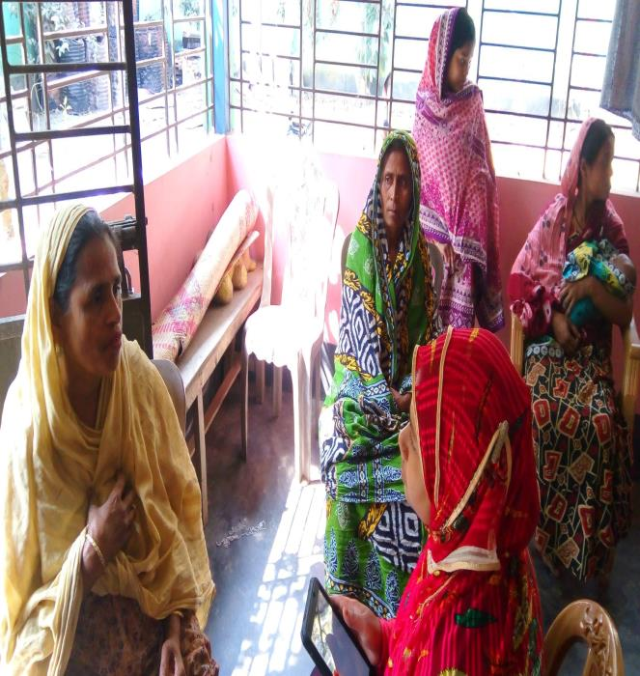
সরকার জাতীয় আইন বা প্রবিধান দ্বারা প্রয়োজনীয় গুরুত্বপূর্ণ ঘটনাগুলির রেকর্ড এর ব্যবহার করার একটি পদ্ধতি
প্রধান উদ্দেশ্য :
আইন দ্বারা প্রয়োজনীয় আইনী তথ্য/দলিল স্থাপন করা
লক্ষ্য :
দেশে ভাইটাল স্ট্যাটিসটিক্স সম্পর্কিত যে সমস্ত ঘটনা ঘটে তা রেকর্ড করা

Slide 6
জন্ম, মৃত্যু এবং বিবাহ নিবন্ধন আইন
বাংলার জন্ম ও মৃত্যু নিবন্ধন আইন, 1873;
বিয়ের এবং ডিভোর্স রেজিস্ট্রেশন অ্যাক্ট, 1974
স্থানীয় সরকার অধ্যাদেশ, 1976 এবং পৌরসভা অধ্যাদেশ, 1977;
স্থানীয় সরকার অধ্যাদেশ, 1979 এবং পৌরসভা অধ্যাদেশ, 1983;
নিকার (National Implementation Committee for Administrative Reorganization-Reform) ডিসিশন 1983
জন্ম ও মৃত্যু নিবন্ধন আইন, 2004
জন্ম ও মৃত্যু নিবন্ধন আইন, 2013
জন্ম ও মৃত্যু নিবন্ধন আইন সংশোধন, 2017

Slide 7
বাংলার জন্ম ও মৃত্যু নিবন্ধন আইন, 1873 :
স্বাস্থ্য সেবা অধিদপ্তরের স্যানিটারি ইন্সপেক্টর এবং ইউনিয়নে চেয়ারম্যান এবং শহুরে এলাকায় কমিশনার জন্ম ও মৃত্যুর নিবন্ধক।
স্থানীয় সরকার অধ্যাদেশ, 1976 এবং পৌরসভা অর্ডিন্যান্স, 1977
জন্ম ও মৃত্যুর নিবন্ধন তাদের নিজ নিজ এলাকায় ইউনিয়ন পরিষদের এবং পৌরসভার বাধ্যতামূলক কাজ । কিন্তু স্থানীয় সরকার আইন অনুযায়ী জন্ম ও মৃত্যু নিবন্ধনের কাজগুলি বেঙ্গল জন্ম ও মৃত্যু নিবন্ধন আইনের বিধানের বিপরীতে। সে জন্য সংশোধন করা হয়।

Slide 8
স্থানীয় সরকার অধ্যাদেশ, 1979 ও 1983
এই আইনী সমস্যা কাটিয়ে উঠতে, ১৯৭৪ সালে বাংলার জন্ম ও মৃত্যু নিবন্ধন আইন, ১৮৭৩ সংশোধন করা হয়েছিল ।
ইউনিয়ন পরিষদের চেয়ারম্যান এবং পৌরসভা এবং ক্যান্টনমেন্ট বোর্ডের চেয়ারম্যানগণ জন্ম ও মৃত্যু নিবন্ধক হয়েছেন ।
স্থানীয় সরকার অধ্যাদেশ ১৯৮৩ অনুযায়ী চট্টগ্রাম ও ঢাকা পৌর কর্পোরেশনের মেয়রগণ রেজিস্ট্রার হন।

Slide 9
জন্ম ও মৃত্যু নিবন্ধন আইন, ২০০৪
(জন্মের ৪৫ দিনের মধ্যে শিশুর জন্ম ও মৃত্যু নিবন্ধন)
একটি রেজিস্ট্রার জেনারেল পদ সৃষ্টি এবং নিয়োগ প্রদান করা
জন্ম ও মৃত্যু নিবন্ধন আইন, ২০১৩
জন্ম ও মৃত্যু নিবন্ধনের ক্ষেত্রে তথ্য সরবরাহের ব্যর্থতার জন্য শাস্তি প্রদান।

Slide 10
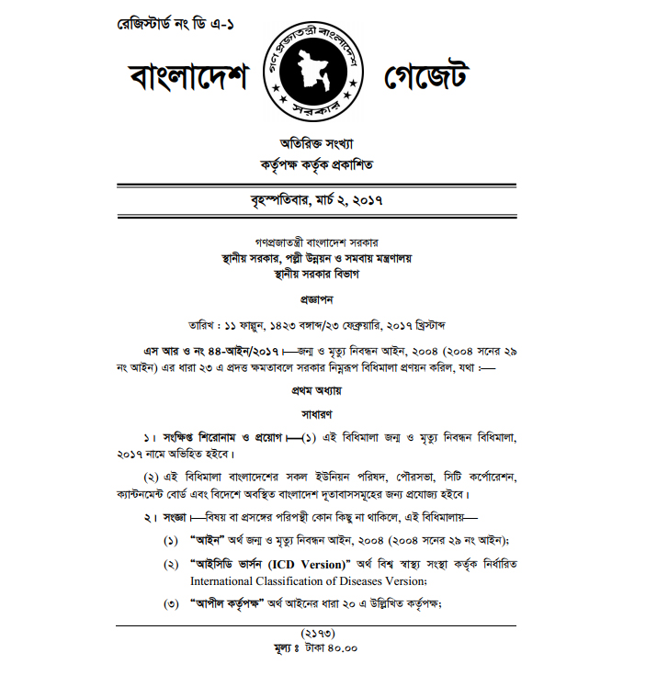
জন্ম ও মৃত্যু নিবন্ধন আইন, ২৩ ফেব্রুয়ারী, ২০১৭ খ্রিস্টাব্দ

Slide 11
জন্ম ও মৃত্যু নিবন্ধন: বর্তমান পরিস্থিতি
একটি রেজিস্ট্রার জেনারেল নিযুক্ত করা হয়েছে;
রেজিস্ট্রার জেনারেলের অফিস প্রতিষ্ঠিত হয়েছে;
আশা করা যাচ্ছে তার ফলে জন্ম ও মৃত্যু নিবন্ধনের গতি বাড়াতে পারে এবং
বাংলাদেশে বেসামরিক রেজিস্ট্রেশন পদ্ধতি গড়ে তুলতে সহায়তা করতে পারবে

Slide 12
CRVS related Steering Committee
1. | Cabinet Secretary | Convener
2. | Senior Secretary, Finance Division | Member
3. | Senior Secretary, Ministry of Home Affairs | Member
4. | Senior Secretary, Economic Relations Division | Member
5. | Secretary, Ministry of Primary and Mass Education | Member
6. | Secretary, Ministry of Health and Family Welfare | Member
7. | Secretary, Prime Minister’s Office | Member
8. | Secretary, Ministry of Education | Member
9. | Secretary, Post and Telecommunications Division | Member
10. | Secretary, Election Commission Secretariat | Member
11. | Secretary, Planning Division | Member
12. | Secretary (Coordination and Reforms), Cabinet Division | Member
13. | Secretary, Information and Communication Technology Division | Member
14. | Secretary, Implementation Monitoring and Evaluation Division | Member
15. | Secretary, Local Government Division | Member
16. | Secretary, Statistics and Informatics Division | Member
17. | Secretary , Law and Justice Division | Member
18. | Director General, Bangladesh Bureau of Statistics | Member
19. | Director General Health Services | Member
20. | Director General NID Wing, Election Commission Secretariat | Member
21. | Project Director, Birth and Death Registration Project, Local Government Division | Member
22. | Project Director of the Access to Information Programme, Prime Minister’s Office | Member

Slide 13
জন্ম ও মৃত্যু নিবন্ধন ফিসের হার
বিষয় | ফিসের হার
 | দেশে | বিদেশে
জন্ম বা মৃত্যুর ৪৫ (পঁয়তাল্লিশ) দিন পর্যন্ত কোন ব্যক্তির জন্ম বা মৃত্যু নিবন্ধন | বিনা ফিসে | বিনা ফিসে
জন্ম বা মৃত্যুর ৪৫ (পঁয়তাল্লিশ) দিন পর হইতে ৫ (পাঁচ) বৎসর পর্যন্ত কোন ব্যক্তির জন্ম বা মৃত্যু নিবন্ধন | ১০০/- টাকা | ২ মার্কিন ডলার
জন্ম বা মৃত্যুর ৫ (পাঁচ) বৎসর পর হইতে ১০ (দশ) বৎসর পর্যন্ত কোন ব্যক্তির জন্ম বা মৃত্যু নিবন্ধন | ২০০/- টাকা | ৪ মার্কিন ডলার
জন্ম বা মৃত্যুর ১০ (দশ) বৎসর পর কোন ব্যক্তির জন্ম বা মৃত্যু নিবন্ধন | ৫০০/- টাকা | ১০ মার্কিন ডলার
তথ্য সংশোধনের জন্য আবেদন ফি | ৫০০/- টাকা | ১০ মার্কিন ডলার
বাংলা ও ইংরেজি উভয় ভাষায় মূল সনদ বা তথ্য সংশোধনের পর সনদের কপি সরবরাহ | ১০০/- টাকা | ২ মার্কিন ডলার
বাংলা ও ইংরেজি উভয় ভাষায় সনদের নকল সরবরাহ | ১০০/- টাকা | ২ মার্কিন ডলার
জন্ম ও মৃত্যু নিবন্ধন পরিসংখ্যান সম্বলিত ই-রিপোর্ট (২০১৫-২০১৬)
*** জন্ম ও মৃত্যু নিবন্ধন ফিসের হার | খবর ও ঘটনা
**রসিদ ছাড়া নির্ধারিত কোন ফিস আদায় করা যাবে না।
সূত্র: জন্ম ও মৃত্যু নিবন্ধন বিধিমালা-২০১৭

Slide 14
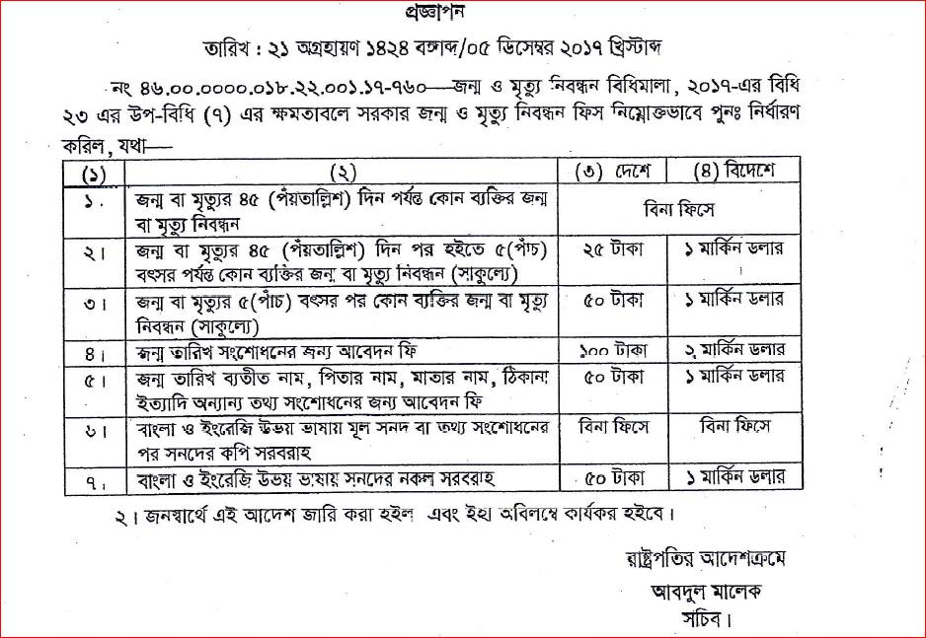
জন্ম ও মৃত্যু নিবন্ধন ফিসের বর্তমান হার

Slide 15
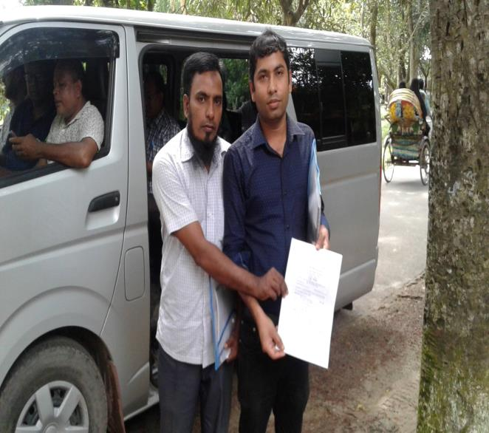
গুরুত্বপূর্ণ (জন্ম, মৃত্যু, বিবাহ) পরিসংখ্যান সিস্টেম
নাগরিক নিবন্ধন ব্যবস্থার মাধ্যমে গুরুত্বপূর্ণ ঘটনাগুলি থেকে তথ্য সংগ্রহ, সংকলন ও বিশ্লেষণের প্রক্রিয়া
প্রধান উদ্দেশ্য:
গুরুত্বপূর্ণ ঘটনা বা তথ্য পরিসংখ্যানগত ফর্মে উপস্থাপনা করা
লক্ষ্য :
দেশে ভাইটাল স্ট্যাটিসটিক্স সম্পর্কিত যে সমস্ত ঘটনা ঘটে তা রেকর্ড করা

Slide 16
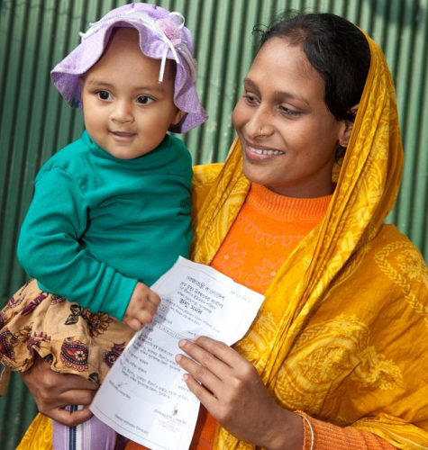
রেজিস্ট্রার জেনারেলের কার্যালয়, জন্ম ও মৃত্যু নিবন্ধন/Office of the Registrar General, Birth & Death Registration
মৃত্যু তথ্য প্রদানকারী কারা?
মৃত ব্যক্তির পুত্র বা কন্যা বা অভিভাবক মৃত্যুর ৩০ দিনের মধ্যে মৃত্যু সংক্রান্ত তথ্য নিবন্ধকের নিকট প্রদানের জন্য দায়ী থাকবেন।
এছাড়া নিম্নবর্ণিত ব্যক্তিগণ কোন ব্যক্তির মৃত্যু নিবন্ধনের জন্য নিবন্ধকের নিকট তথ্য প্রেরণ করতে পারবেন:
ইউনিয়ন পরিষদের সদস্য, এবং সচিব;
গ্রাম পুলিশ;
সিটিকর্পোরেশনবাপৌরসভার কাউন্সিলর;
ইউনিয়নপরিষদ,পৌরসভা,সিটিকর্পোরেশনঅথবাক্যান্টনমেন্টএলাকায়নিয়োজিতস্বাস্থ্যকর্মীওপরিবার কল্যাণকর্মী;

Slide 17
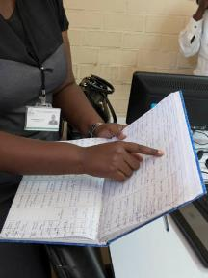
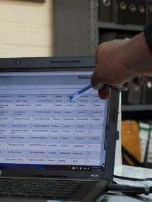
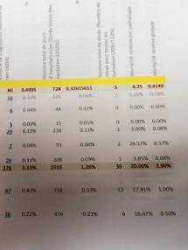
সম্পর্ক
সিভিল রেজিস্ট্রেশন সিস্টেম ভাইটাল স্ট্যাটিসটিক্স সম্পর্কিত একটি তথ্য ভান্ডার তৈরি করে
সিভিল রেজিস্ট্রেশন সিস্টেম
সিভিল রেজিস্ট্রি ডাটাবেস
অপরিহার্য পরিসংখ্যান

Slide 18
ভাইটাল স্ট্যাটিসটিক্স রেকর্ডের ধরন
স্বাস্থ্য এবং ডেমোগ্রাফিক বিশ্লেষণের জন্য প্রধান রেকর্ড
1. জন্ম
2. মৃত্যু
কিছু দেশে স্বাস্থ্য / ডেমোগ্রাফিক বিশ্লেষণের জন্য ব্যবহৃত।
৩. ফেটাল মৃত্যু
৪. বিবাহ
৫. বিবাহবিচ্ছেদ
আইনি উদ্দেশ্যে অন্যান্য রেকর্ড
৬. বিয়ের আনুষ্ঠানিকতা
৭. বিবাহের জুডিশিয়াল বিচ্ছেদ
৮. গ্রহণ
৯. বিধিসম্মত করা
১০.স্বীকার বা স্বীকৃতি

Slide 19
জন্ম নিবন্ধনের উপকারিতা
স্তর | উপকারিতা
ব্যক্তিগত | পরিচয়, বয়স, জন্ম তারিখ, জন্ম স্থান নাগরিক অধিকার বংশপরিচয়
প্রশাসনিক | জনসংখ্যা নিবন্ধন পরিচয়পত্র নির্বাচন রোলস সামাজিক অনুষ্ঠান জাতীয় নিরাপত্তা
ভাইটাল স্ট্যাটিসটিক্স | জনসংখ্যা অনুমান এবং পূর্বাভাস মৃত্যু হার এবং প্রবণতা মাতৃ ও শিশু স্বাস্থ্য
জনস্বাস্থ্য প্রোগ্রাম এবং গবেষণা | জরিপ এবং গবেষণা জন্য ফ্রেম নমুনা ঝুঁকিপূর্ণ জনসংখ্যা চিহ্নিত করুন পরিবার পরিকল্পনা জন্য জন্ম সক্ষমতার তথ্য

Slide 20
মৃত্যু নিবন্ধনের উপকারিতা
স্তর | উপকারিতা
ব্যক্তিগত | মৃত্যুর প্রমাণ পত্র উত্তরাধিকারী, পরিবারের জন্য প্রয়োজন বীমা উত্তরাধিকার নাগরিক অধিকার
প্রশাসনিক | জনসংখ্যা রেজিস্ট্রি এবং নির্বাচন রোলস হালনাগাত করুন বংশগত সংক্রান্ত গবেষণা নরহত্যা
ভাইটাল স্ট্যাটিসটিক্স | জনসংখ্যা অনুমান এবং পূর্বাভাস মৃত্যুর হার এবং প্রবণতা লক্ষ করা যায় নির্দিষ্ট রোগের গবেষণা করা জীবন টেবিল

Slide 21
সকল মৃত্যু
হাসপাতালের বাইরে (৯০%)
হাসপাতালে মৃত্যু (~১০%)
হাসপাতালের বাইরে (৯০%)
হাসপাতালের বাহিরে মৃত্যু (৯০%)
জনস্বাস্থ্যের জন্য ব্যবহারযোগ্য ডেটা
প্রোগ্রাম এবং নীতিগত সিদ্ধান্তের জন্য ডেটা হারিয়েছে

Slide 22
সকল মৃত্যু
হাসপাতালে মৃত্যু (~১০%)
)
হাসপাতালের বাহিরে মৃত্যু (৯০%)
মৃত্যুর কারণের তথ্যের প্রয়োজন
জনস্বাস্থ্যের জন্য ব্যবহারযোগ্য ডেটা
প্রোগ্রাম এবং নীতিগত সিদ্ধান্তের জন্য ডেটা হারিয়েছে

Slide 23
প্রশ্ন

